Slide 1
2차 프로젝트
2016180041 진영훈

Slide 2
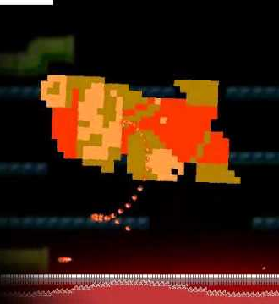
게임컨셉
타이틀 : SAVE
좌우상하로 움직임
Npc에게 말을 걸어 스토리 진행
보스몹 출현
탄막 피하기 미니게임
( 좌우상하로 회피, z키로 공격)

Slide 3
개발 계획 대비 현재 상황
기간 | 계획 | 성공률
1주차 | 게임 전반적 기획 및 스토리 정리 | 100%
2주차 | 게임 요소 생성 | 30%
3주차 | 움직임 제어 및 텍스트 창 구현 | 30%
4주차 | 편의 버튼 구현(정지, 창 숨기기), 스토리 추가 | 20%

Slide 4
개발 범위
기간 | 월~화 | 수~목
5주차 | 게임 요소 추가 | 움직임 제어
6주차 | 스토리 추가 | 스토리 추가
7주차 | Bgm 추가 | 미니게임(보스 및 공격 임펙트)
8주차 | 미니게임(탄막 추가) | 엔딩 추가
9주차 | 최종 점검 및 밸런스 조절 | 테스트

Slide 5
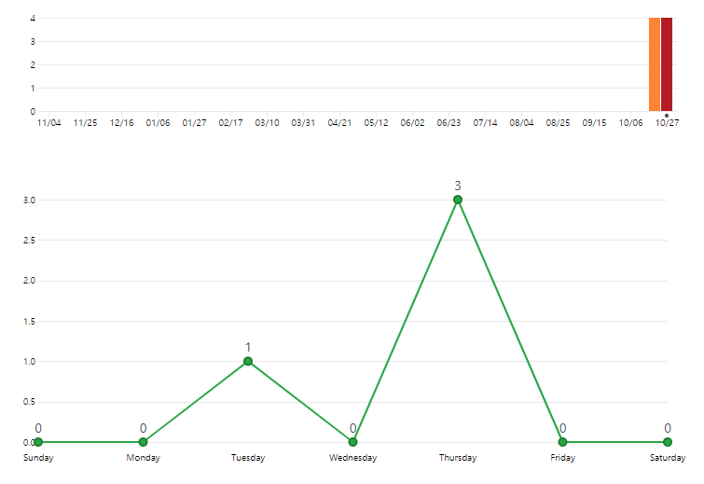
Github commits

